Slide 1

PERTEMUAN – 11
KULIAH SISTEM OPERASI
-LINUX-
Dahlan Abdullah
http://dahlan.unimal.ac.id
Email : dahlan.unimal@gmail.com

Slide 2
TUJUAN INSTRUKSIONAL
TINJAUAN INSTRUKSIONAL UMUM / TIU
Mahasiswa mampu untuk menjelaskan secara keseluruhan tentang Linux
TINJAUAN INSTRUKSIONAL KHUSUS / TIK
Mahasiswa mampu untuk menjelaskan sejarah, prinsip rancangan, manajemen proses, I/O Linux, struktur jaringan hingga perangkat lunak bebas

Slide 3
P E M B A H A S A N
Sejarah
Prinsip Rancangan
Modul Kernel Linux
Manajemen Proses
Penjadual
Manajemen Memori di Linux
Sistem Berkas Linux
I/O Linux
Komunikasi Antar Proses
Struktur Jaringan
Keamanan
Perangkat Lunak Bebas

Slide 4
S E J A R A H
Perkembangan Linux dimulai pada tahun 1991, ketika mahasiswa Finlandia bernama Linus Torvalds menulis Linux, sebuah kernel untuk prosesor 80386, prosesor 32-bit pertama dalam kumpulan CPU intel yang cocok untuk PC.

Slide 5
S E J A R A H
Kernel Linux pertama yang dipublikasikan adalah versi 0.01, pada tanggal 14 Maret, 1991. Sistem berkas yang didukung hanya sistem berkas Minix - kernel pertama dibuat berdasarkan kerangka Minix. Tetapi, kernel tersebut sudah mengimplementasi proses UNIX secara tepat.
Sistem Linux secara keseluruhan diawasi oleh network tidak ketat yang terdiri dari para pengembang melalui internet, dengan grup kecil atau individu yang memiliki tanggung jawab untuk menjaga integritas dari komponen- komponen khusus.

Slide 6
S E J A R A H
Distibusi Linux
Distribusi SLS (Soft Landing System) adalah koleksi pertama dari bingkisan Linux yang dikenal sebagai distribusi komplit. Distribusi Slackware adalah peningkatan yang besar dalam kualitas keseluruhan Sejak dirilisnya Slackware, sejumlah besar distribusi komersil dan non-komersil Linux telah tersedia. Red Hat dan Debian adalah distribusi yang terkenal dari perusahaan pendukung Linux komersil dan perangkat lunak bebas komunitas Linux.

Slide 7
S E J A R A H
Lisensi Linux
Kernel Linux terdistribusi dibawah Lisensi Publik Umum GNU (GPL), dimana peraturannya disusunoleh Free Software Foundation.
Tux: Logo Linux
Logo Linux adalah sebuah pinguin yang bernama Tux. Tux adalah hasil karya seniman Larry Ewing pada waktu para pengembang merasa bahwa Linux sudah memerlukan sebuah logo (1996), dan nama yang terpilih adalah dari usulan James Hughes yaitu"(T)orvalds (U)ni(X) -- TUX!".

Slide 8
PRINSIP RANCANGAN
Dalam rancangan keseluruhan, Linux menyerupai implementasi UNIX non-microkernel yang lain. Ia adalah sistem yang multi-user, multi-tasking dengan alat-alat UNIX-compatible yang lengkap.
Sistem Linux terdiri dari tiga bagian kode penting :
1. Kernel
2. Perpustakaan sistem
3. Utilitas Sistem

Slide 9
MODUL KERNEL LINUX
Modul kernel Linux adalah bagian dari kernel Linux yang dapat dikompilasi, dipanggil dan dihapus secara terpisah dari bagian kernel lainnya saat dibutuhkan.
Tiga komponen untuk menunjang modul kernel Linux adalah : managemen modul, registrasi driver, dan mekanisme penyelesaian konflik.

Slide 10
MANAJEMEN PROSES
Linux mengatur semua proses di dalam sistem melalui pemeriksaan dan perubahan terhadap setiap struktur data task_struct yang dimiliki setiap proses.
Setiap proses di Linux memiliki status. Status proses merupakan array dari flag yang mutually exclusive. Setiap proses memiliki tepat satu keadaan (status) pada suatu waktu. Status tersebut adalah:
• TASK_RUNNING
• TASK_INTERRUPTIBLE
• TASK_UNINTERRUPTIBLE
• TASK_STOPPED
• TASK_ZOMBIE

Slide 11
P E N J A D U A L
Penjadual adalah suatu pekerjaan yang dilakukan untuk mengalokasikan CPU time untuk tasks yang berbeda-beda dalam sistem operasi.
Device driver pada penjadualan adalah :
1. Kernel dan sinkronisasi kernel
2. Penjadual proses
3. Symmetric Multiprocessing

Slide 12
Manajemen Memori di Linux
Manajemen memori fisik
Manajemen memori virtual

Slide 13
Sistem Berkas Linux
Sistem Berkas Virtual.
Objek dasar dari sistem ini adalah file, inode, file sistem, dan nama inode.
Sistem Berkas Linux :
Sistem Berkas EXT2, Sistem Berkas EXT3 , Sistem Berkas Reiser, Sistem Berkas X, Sistem Berkas Proc.
Pembagian Sistem Berkas Secara Ortogonal :
- Shareable dan Unshareable
- Variabel dan Statik

Slide 14
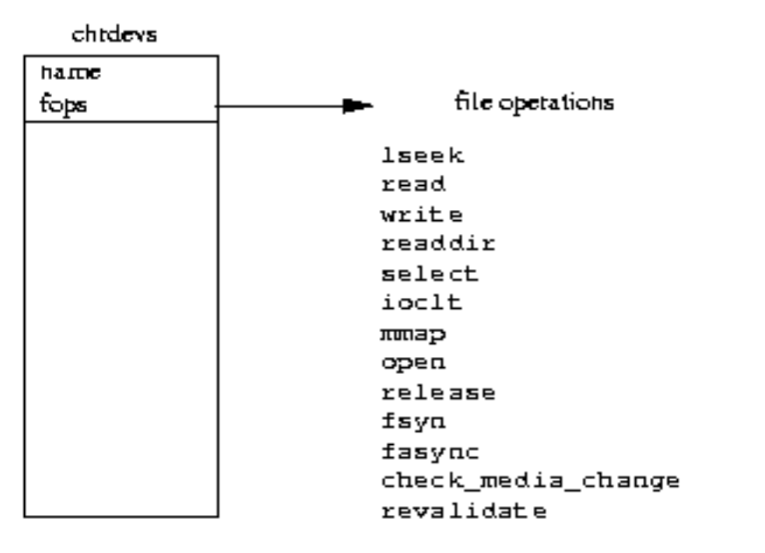
I/O LINUX
Linux membagi devices ke tiga kelas:
1. Devices karakter

Slide 15
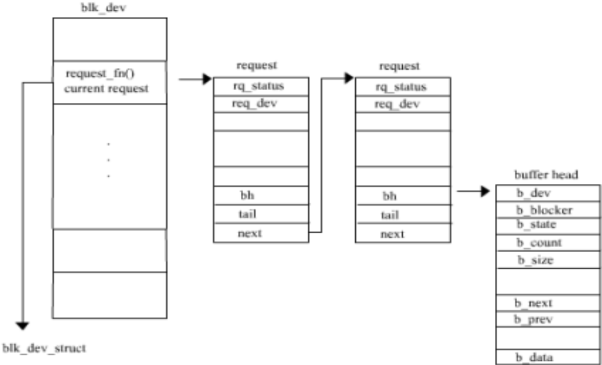
I/O LINUX
Devices Blok

Slide 16
I/O LINUX
Devices Jaringan
Struk data device ini mengandung informasi tentang device jaringan : nama, informasi bus, flags interface, informasi protokol, MTU, keluarga, jenis, alamat, antrian paket, fungsi pendukung.

Slide 17
KOMUNIKASI ANTAR PROSES
Sinyal
Beberapa sinyal di Linux :
1) SIGHUP 2) SIGINT 3) SIGQUIT 4) SIGILL
5) SIGTRAP 6) SIGIOT 7) SIGBUS 8) SIGFPE
9) SIGKILL 10) SIGUSR1 11) SIGSEGV 12) SIGUSR2
13) SIGPIPE 14) SIGALRM 15) SIGTERM 17) SIGCHLD
18) SIGCONT 19) SIGSTOP 20) SIGTSTP 21) SIGTTIN
22) SIGTTOU 23) SIGURG 24) SIGXCPU 25) SIGXFSZ
26) SIGVTALRM 27) SIGPROF 28) SIGWINCH 29) SIGIO
30) SIGPWR

Slide 18
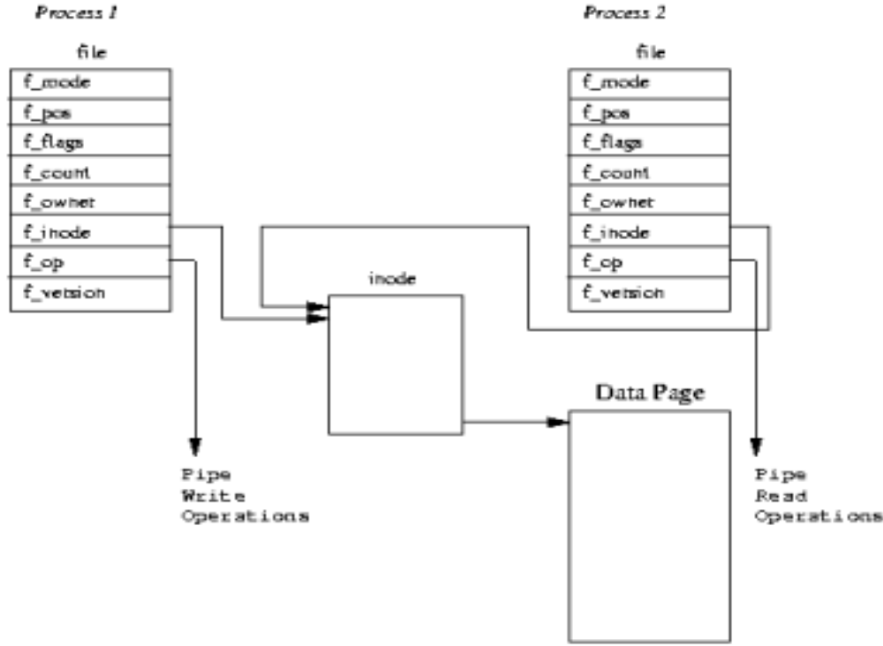
KOMUNIKASI ANTAR PROSES
2. Pemipaan

Slide 19
STRUKTUR JARINGAN
Jaringan TCP/IP
Protokol Internet (IP)
Protokol Pengontrol Transmisi (TCP)
Protokol Pengontrol Pesan di Internet (ICMP)
Protokol Datagram Pengguna (UDP)
IPX dan Sistem Berkas NCP

Slide 20
K E A M A N A N
Mengapa perlu pengamanan?
Seberapa aman?
Apa yang coba kita lindungi?
Keamanan ini di bagi dua :
1. Keamanan fisik
2. Keamanan lokal

Slide 21
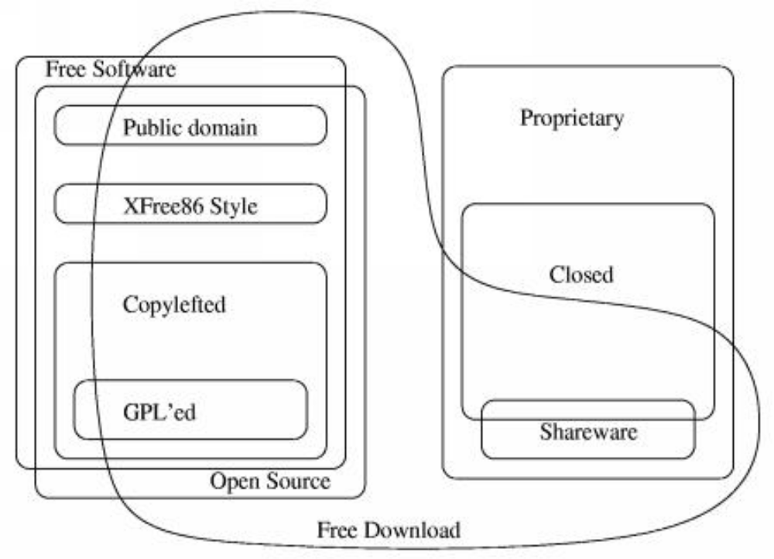
PERANGKAT LUNAK BEBAS

